Slide 1
БЮДЖЕТ ДЛЯ ГРАЖДАН
МО «Касиновский сельсовет» Щигровского района Курской области
на 2016 год

Slide 2

Что такое «Бюджет для граждан?»
«Бюджет для граждан» познакомит Вас с положениями основного финансового документа МО «Касиновский сельсовет» Щигровского района Курской , а именно проекта бюджета на предстоящий 2016 год
ЗАКОН
НАРОД
БЮДЖЕТ
ЭКОНОМИКА
финансы

Slide 3
Какие этапы проходит бюджет?
Составление проекта бюджета: До начала составления проекта бюджета принимается нормативно-правовой акт, в котором определяются ответственные исполнители, порядок и сроки работы над документами и материалами, необходимыми для составления проекта бюджета. Непосредственное составление проекта бюджета осуществляет Администрация Касиновского сельсовета Щигровского района Курской области и представляется на рассмотрение в представительный орган до 15 ноября текущего года составленный проект бюджета.
Рассмотрение проекта бюджета: проект бюджета будет рассмотрен на публичных слушаниях 25 ноября т.г., глава администрации не позднее 15 ноября т.г. вносит на рассмотрение Собрания депутатов
Утверждение бюджета: Решение о бюджете МО «Касиновский сельсовет» Щигровского района Курской области на очередной финансовый год утверждается депутатами Собрания депутатов Касиновского сельсовета.

Slide 4
На чем основывается проект бюджета МО «Касиновский сельсовет» Щигровского района Курской области?
Составление проекта бюджета Касиновского сельсовета Щигровского района Курской области основывается на:
1
2
3
4
Прогнозе социально-экономического развития Касиновского сельсовета
Бюджетном послании Президента РФ
Основные направления
бюджетной и
налоговой политики
Муниципальных программах Касиновского сельсовета

Slide 5


Параметры бюджета Касиновского сельсовета на 2016 год, тыс. руб
Расходы
Доходы
749,058
749,058
Дефицит
0,00

Slide 6
Из каких поступлений в настоящее время формируется доходная часть бюджета Касиновского сельсовета Щигровского района?
Доходы бюджета- безвозмездные и безвозвратные поступления денежных средств в бюджет
НАЛОГОВЫЕ ДОХОДЫ
Доходы от
предусмотренных
законодательством РФ
налогов и сборов (НДФЛ,
земельный налог, налог
на имущество физ.лиц
НЕНАЛОГОВЫЕ ДОХОДЫ
Платежи, которые включают
в себя возмездные
операции от
прямого предоставления
муниципалитетом имущества
в аренду
БЕЗВОЗМЕЗДНЫЕ
ПОСТУПЛЕНИЯ
Поступающие в
бюджет средства на
безвозвратной и
безвозмездной основе
из областного бюджета
(в виде дотаций,
субсидий, субвенций)

Slide 7
Объемы поступлений основных налоговых и неналоговых доходов в бюджет Касиновского сельсовета, тыс.рублей
Наименование показателей | Оценка 2015 года | Прогноз на 2016 год | Отклонение прогноза 2016 года | Уд. вес доходного источника в объеме налоговых и неналоговых доходов по прогнозу 2016 года, %
 |  |  | к оценке 2015 года, в сумме
Налоговые и неналоговые доходы всего, в том числе: | 537,141 | 492,201 | 44,94 | 100
Налог на доходы физ. лиц | 2,441 | 2,215
Налоги на имущество | 12,456 | 14,463
Земельный налог | 522,244 | 475,523

Slide 8
Основные подходы по формированию расходной части бюджета Касиновского сельсовета на 2016 год
Заработная плата и коммунальные платежи
запланированы в полном объеме
Индексация расходов на коммунальные услуги
Программный бюджет – реализация 5
муниципальных программ

Slide 9
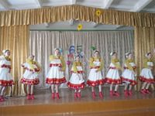
Муниципальные программы социальной направленности, тыс.рублей
Наименование программы | 2016 год
Развитие культуры | 207,0

Slide 10
Муниципальные программы, направленные на поддержку отраслей экономики тыс.рублей
Наименование программы | 2016 год
Обеспечение качественными услугами ЖКХ населения | 5,0

Slide 11
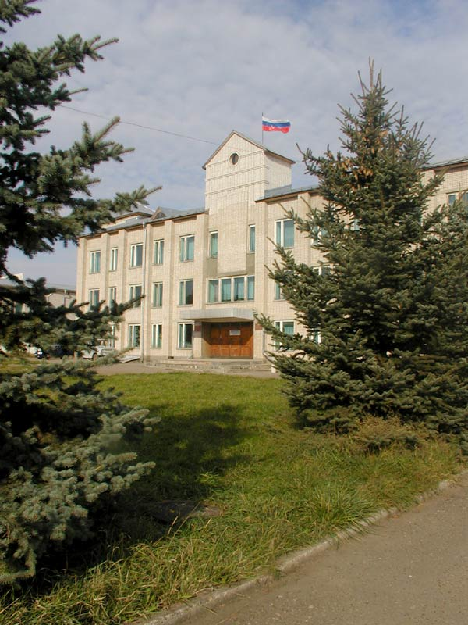

Расходы на содержание аппарата управления в 2016 году, тыс.рублей
Наименование расходов | 2016 год
Функционирование администрации Касиновского сельсовета Щигровского района Курской области | 439,909

Slide 12
Расходы бюджета на содержание органов местного самоуправления
Структура органов местного самоуправления
Собрание депутатов
Касиновского сельсовета
Численность органов местного самоуправления в Касиновского сельсовете составляет – 1
Численность работников , осуществляющих отдельные государственные полномочия:
- специалист ВУС - 1
Норматив формирования расходов на содержание органов местного самоуправления в 2016 году составляет 824,8 тыс. рублей.
Глава
Касиновского сельсовета
Администрация
Касиновского сельсовета

Slide 13


Структура расходов социальной сферы на 2016 год
Социальная
сфера
(212,0 тыс.руб.)
Культура и
кинематография
(207,0 тыс.руб.)
Социальная
политика
(5,0 тыс.руб)

Slide 14
Расходы на социальную политику на 2016 год пенсионное обеспечение -0,0 тыс.руб.

Slide 15

Финансовая помощь бюджетам поселений всего: 256,856
тыс. рублей
Дотация на выравнивание бюджетной обеспеченности поселений – 189,707 т.р.
Субвенции:
Субвенции по ВУС -67,149 тыс.руб.

Slide 16

Основные задачи на 2016 год:
Расширение доходной базы
Дальнейшая реализация плана мероприятий на 2016 год по повышению поступлений налоговых и неналоговых доходов

Slide 17
Спасибо за внимание !

